Slide 1
Программный комплекс по выбору лекарственных препаратов на основе экспертных знаний
Выполнил студент гр. ИП-42
Пинчук В.А.
Руководитель
Косинов Г.П.

Slide 2
Цели дипломного проекта
предоставить возможность создания базы знаний заболеваний и методов их лечения;
предоставить доступ к базе знаний любому пользователю;
экономить время пользователей, упрощая процесс назначения лечения;
частично разгрузить различные органы здравоохранения.

Slide 3
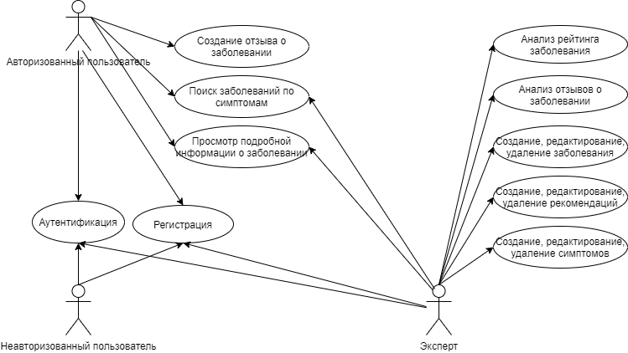
Функции разработанного приложения

Slide 4
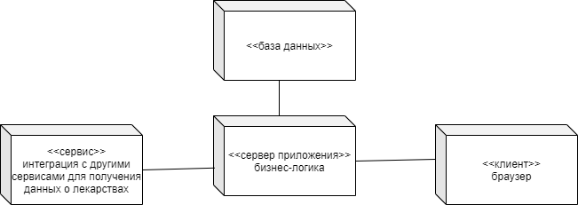
Архитектура приложения

Slide 5


Используемые технологии

Slide 6





Серверное приложение

Slide 7





Клиентское приложение

Slide 8
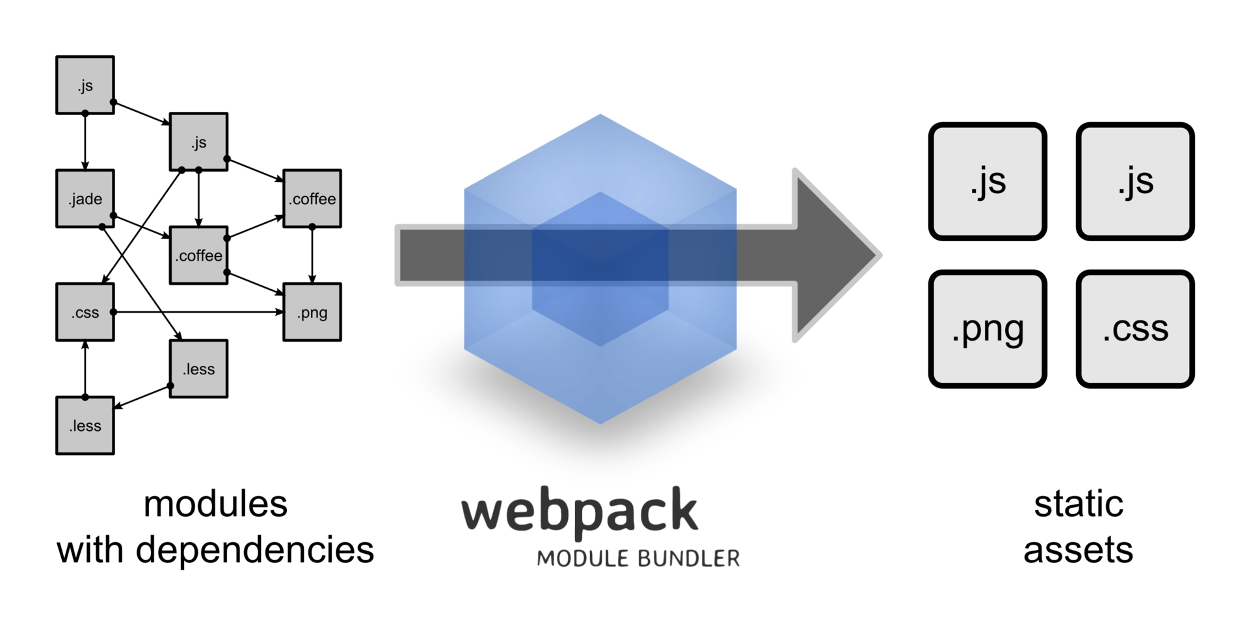
Сборщик клиентского приложения

Slide 9





Дополнительные инструменты

Slide 10
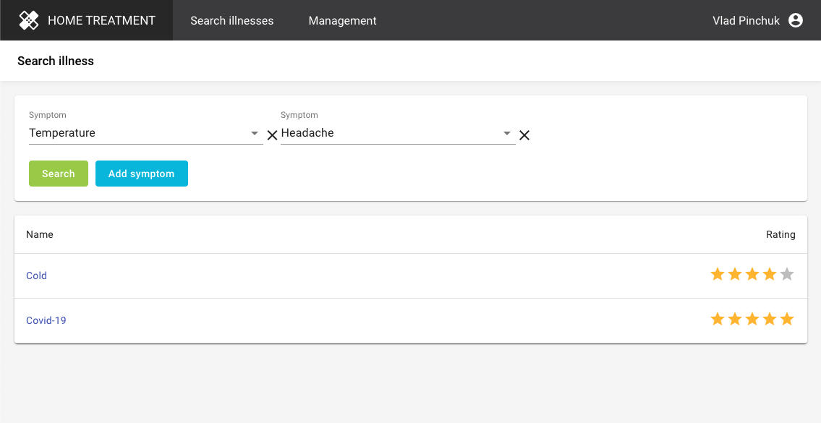
Страница с поиском заболеваний

Slide 11
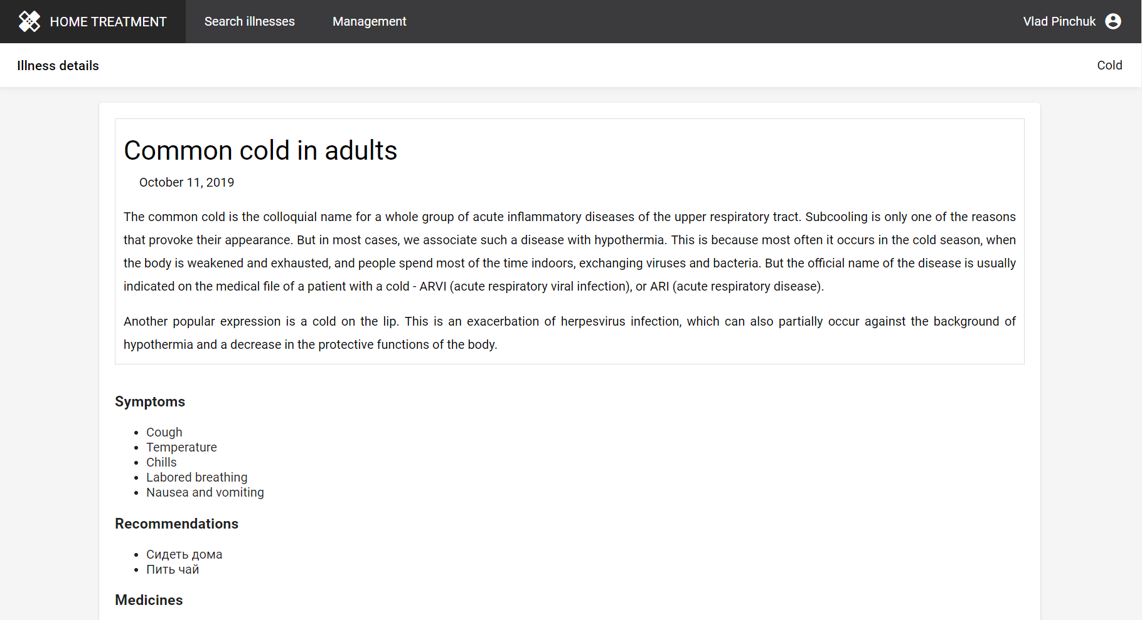


Slide 12
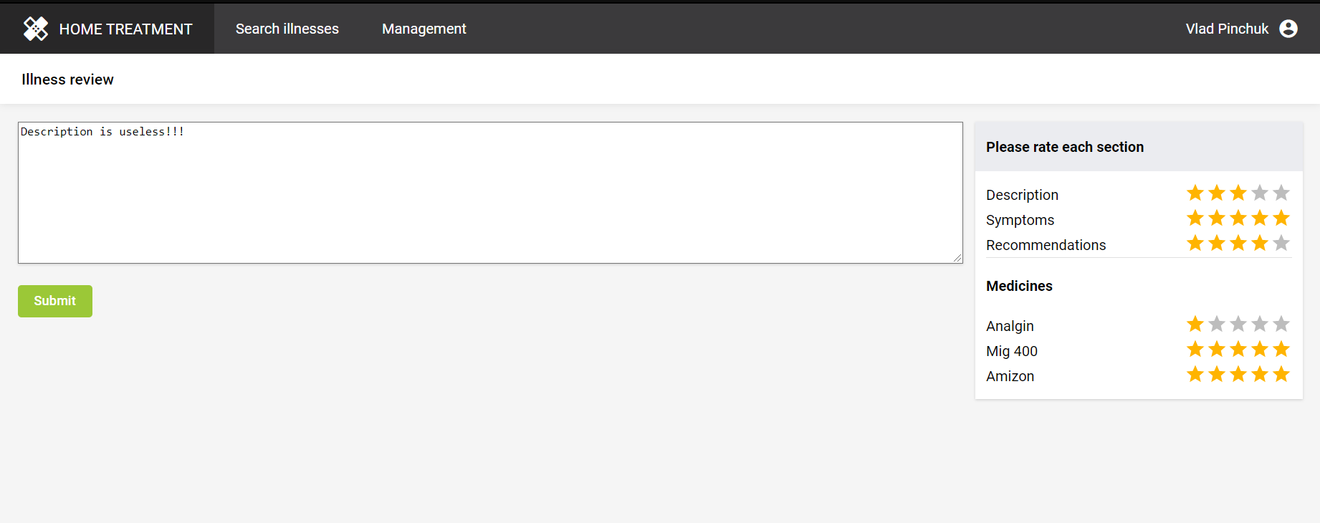
Страница для создания отзыва

Slide 13
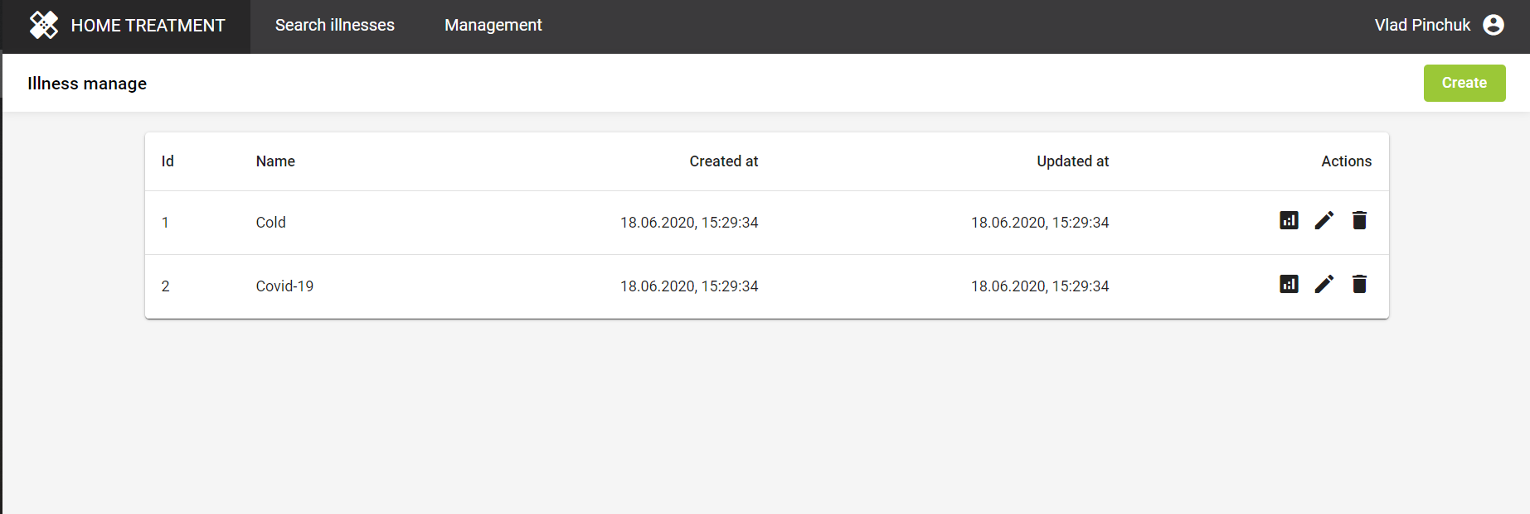
Страница для управления заболеваниями

Slide 14
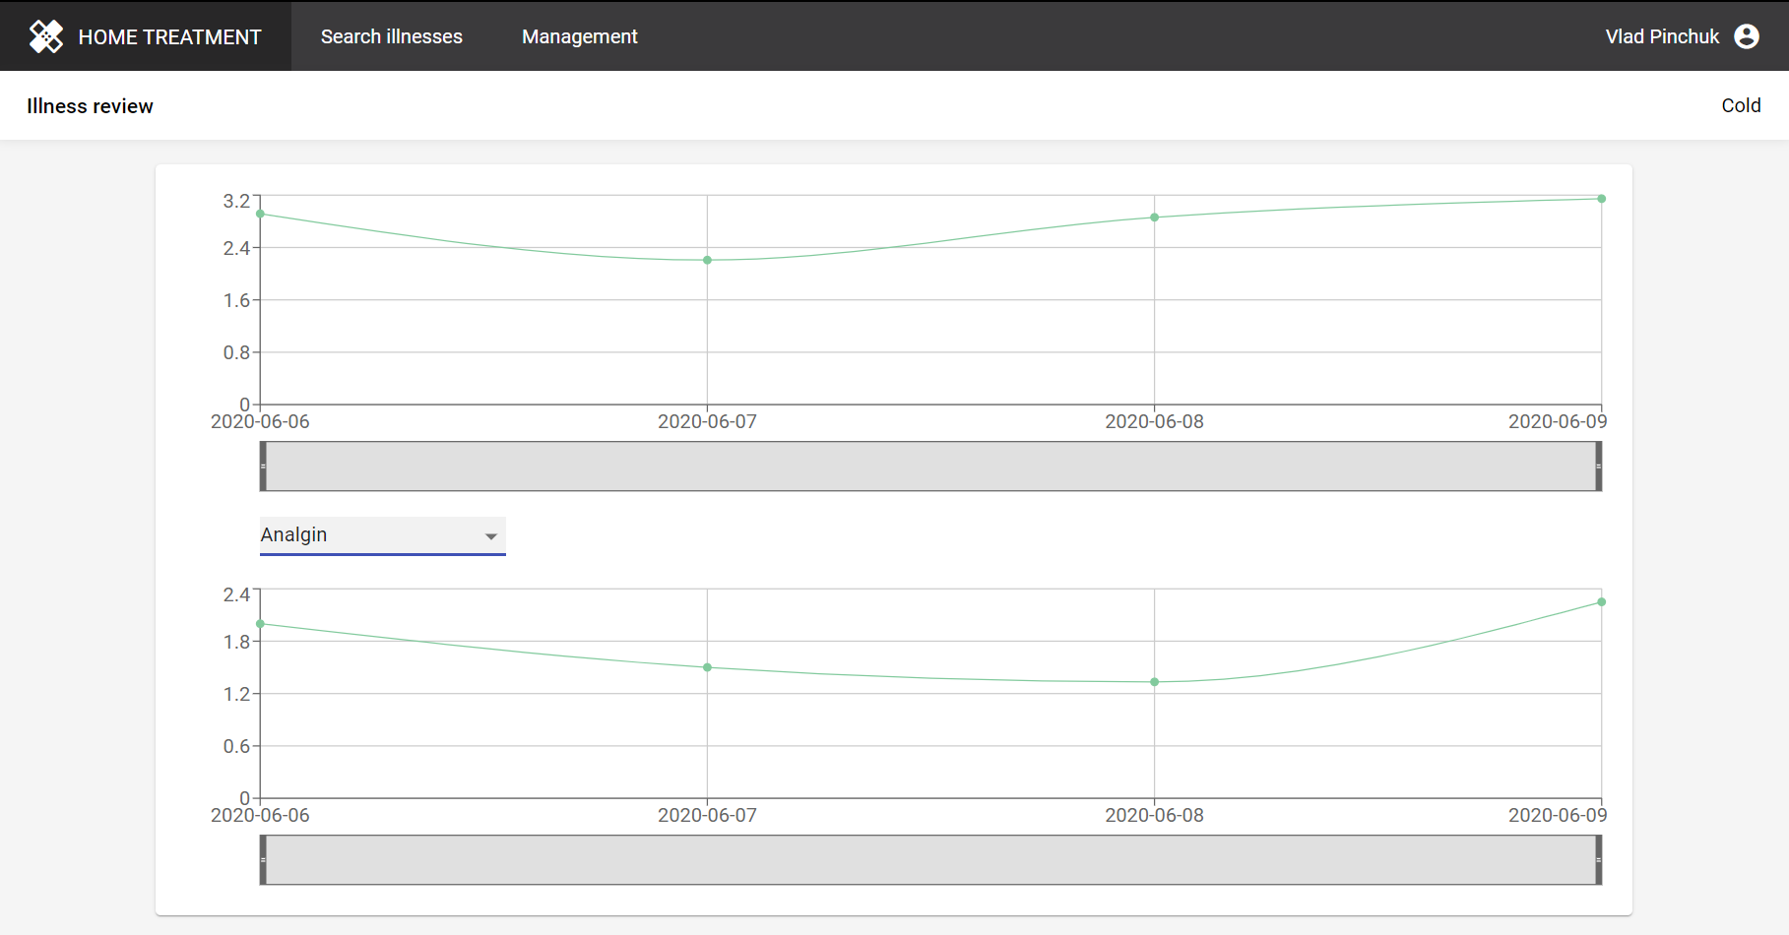
Страница для анализа отзывов

Slide 15
Список отзывов

Slide 16
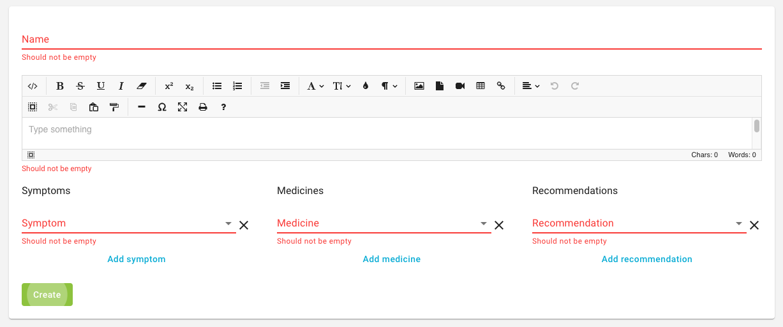
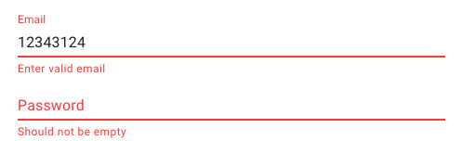
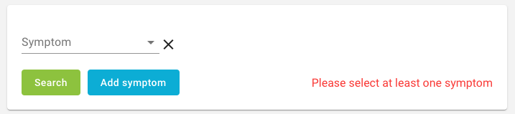
Тестирование

Slide 17
Заключение
В ходе дипломной работы был разработан программный комплекс по подбору лекарственных средств на основе экспертных знаний.
Разработанная система решила следующие задачи:
подбор лекарственных средств и лечения;
оценка пользователем полезности предоставленной информации о заболевании и методах их лечения;
создана система рейтингов для заболеваний, на основе оценок пользователей;
анализ экспертами рейтинга заболевания;
формирование базы знаний.

Slide 18
Спасибо за внимание!

